Slide 1

노인인권보호 및 노인학대예방

Slide 2
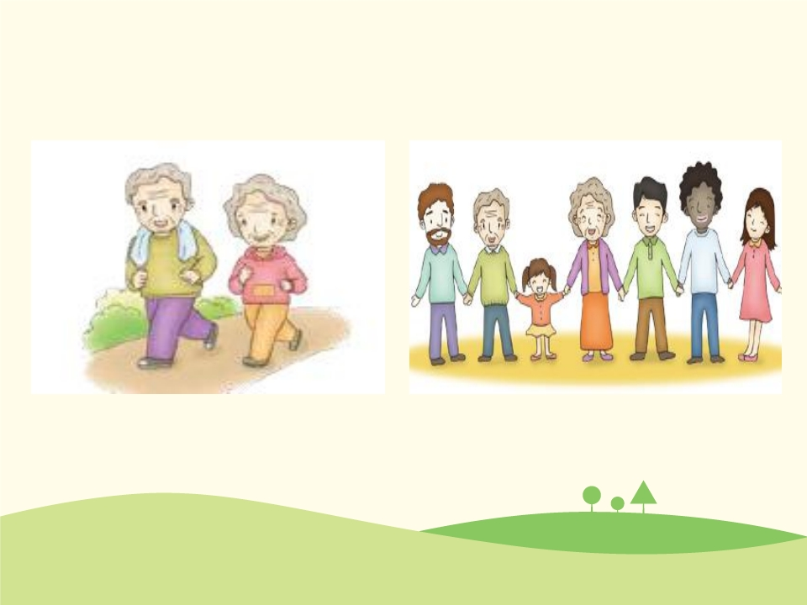
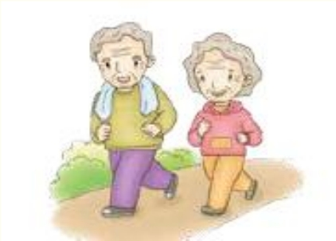
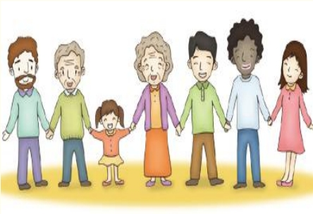
01. 인권은 무엇일까요 ?
연령 , 성별 , 인종에 상관없이 행복을 추구하며
“나 ( 자신)”과 ＂남 ( 타인 ) ＂을
소중히 생각하는 태도와 행동 필요

Slide 3



02. 노인인권은 무엇일까요 ?
상호존중
나 ( 자신 )
남 ( 타인 )
‘노후에도 인간답게 생활할 수 있는 권리’
‘노인이라는 이유로 인간의 존엄성을
차별 받지 않을 권리’

Slide 4

03. 노인 학대는 무엇일까요 ?
노인 학대
노인에 대하여 신체적 , 정서적 , 성적 ,
폭력 및 경제적 착취 또는 가혹 행위 를
하거나 유기 또는 방임 하는 행위
( 노인복지법 제 1 조의 2 제 4 호 )

Slide 5

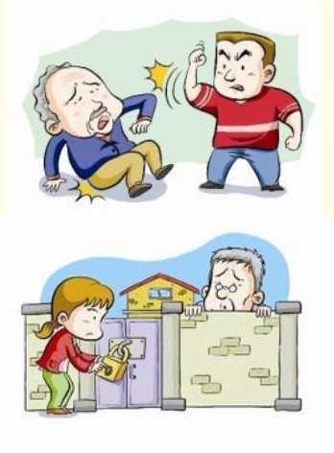
03. 노인 학대는 무엇일까요 ?
▶ 신체적 학대
힘 , 도구를 이용하여
노인에게 신체 〮 정신 손상 ,
고통을 유발시키는 행위

Slide 6
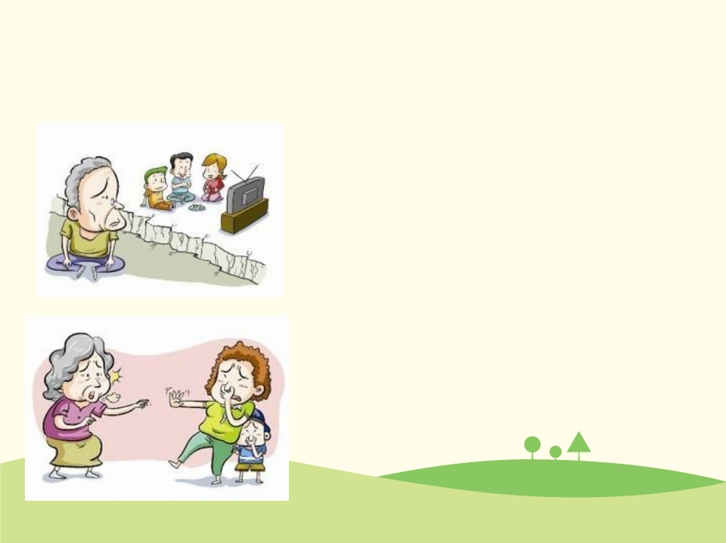

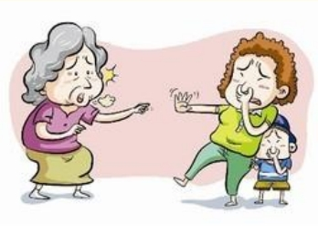
03. 노인 학대는 무엇일까요 ?
▶ 정서적 학대
비난 , 모욕 , 위협 등
언어 〮비언어적 행위로
노인에게 고통을 주는 행위

Slide 7
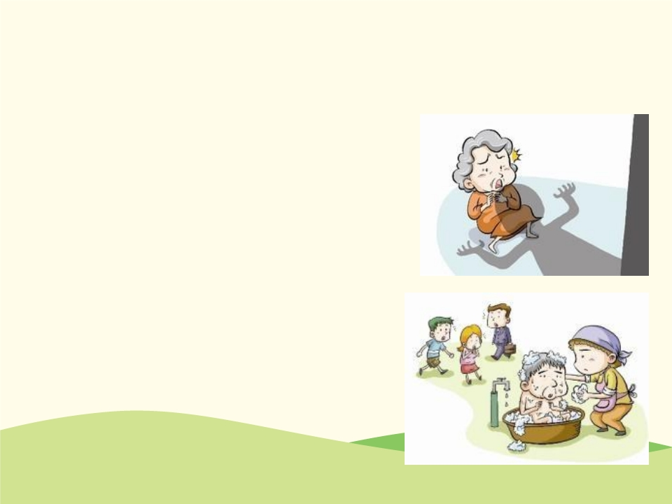
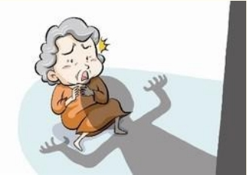
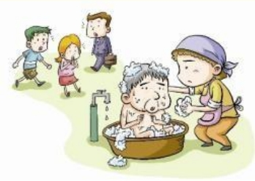
03. 노인 학대는 무엇일까요 ?
▶ 성적 학대
성적수치심 유발행위나
성폭력 등 노인의 의사에
반하여 강제적으로
행하는 모든 성적 행위

Slide 8

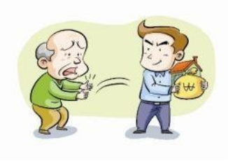
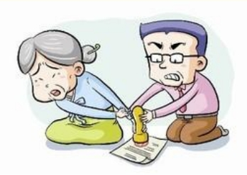
03. 노인 학대는 무엇일까요 ?
▶ 경제적 학대
노인의 재산을 착취하거나
경제적 권리와 관련된
의사결정에서의 통제 등을
하는 행위

Slide 9
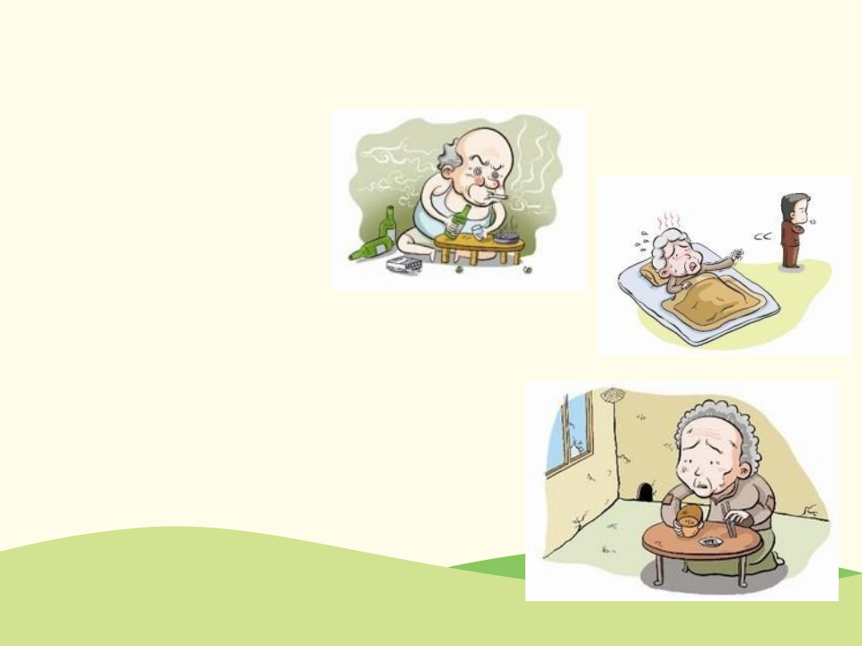


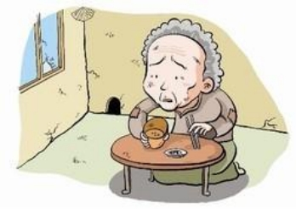
03. 노인 학대는 무엇일까요 ?
▶ 방임
부양의무자이지만 의무를
포기하여 노인에게
의식주 및 의료를 적절하게
제공하지 않는 행위

Slide 10
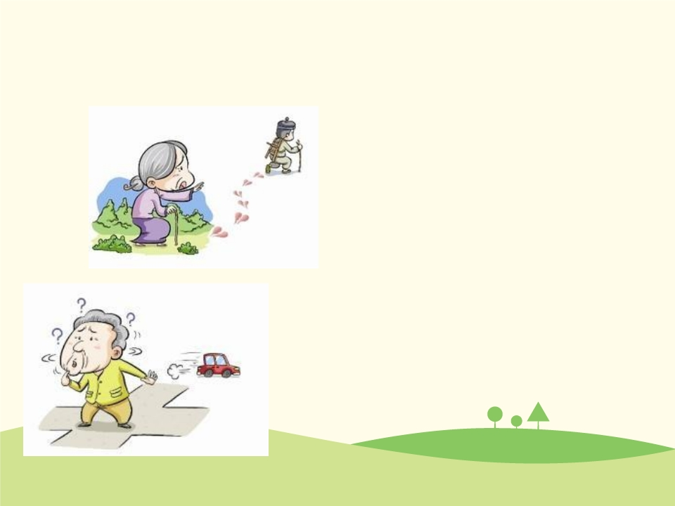
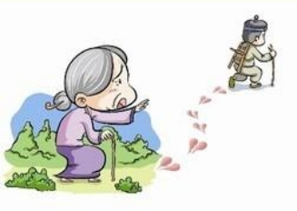
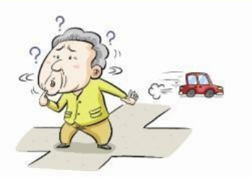
03. 노인 학대는 무엇일까요 ?
▶ 유기
보호자 또는
부양의무자가
노인을 버리는 행위

Slide 11
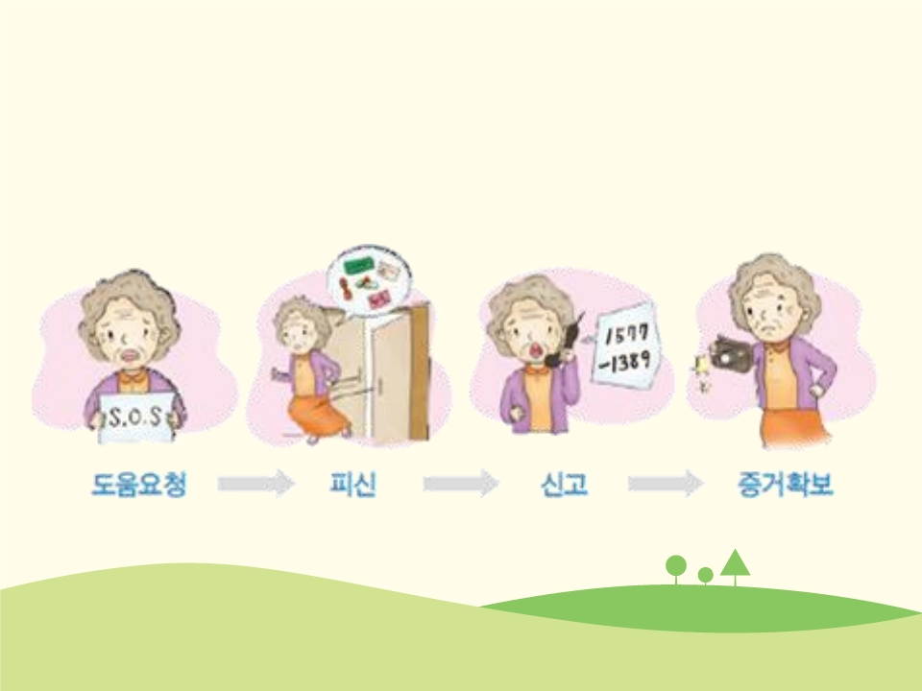
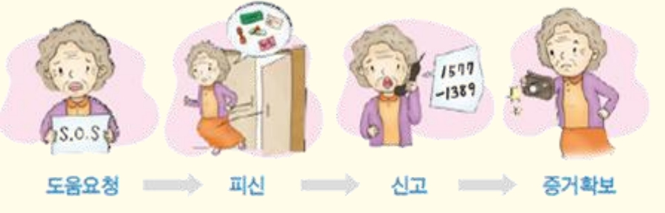
04. 노인 학대신고는 어떻게 해요 ?
⦁ 응급상황
★피신할 때 가져가야 할 물건 :
현금 , 신분증 , 인감 , 카드 , 약

Slide 12
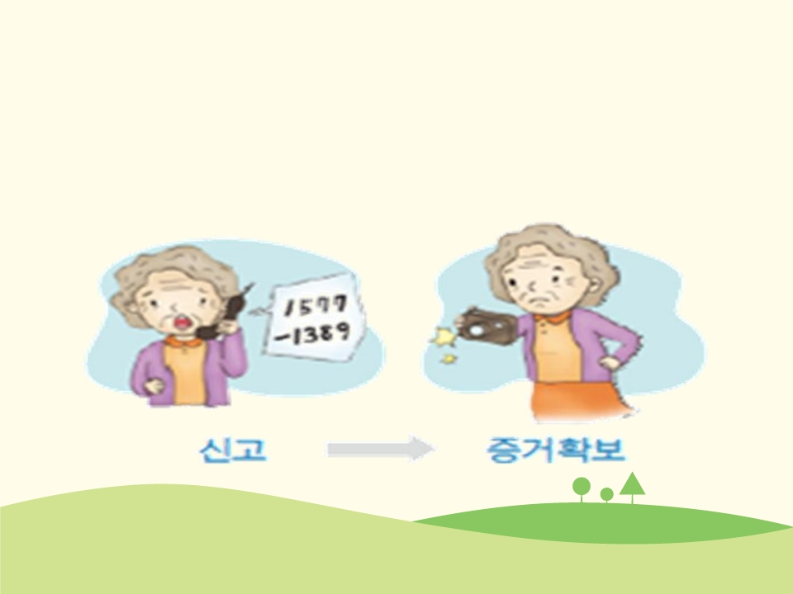
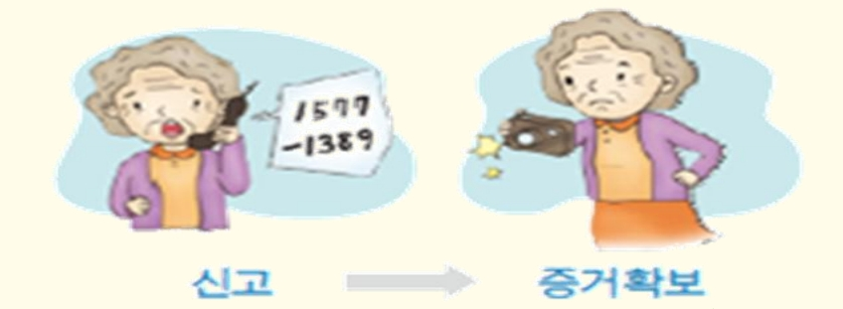
04. 노인 학대신고는 어떻게 해요 ?
⦁ 비응급상황

Slide 13

05. 노인학대 예방지침
▪ 누구도 노인을 함부로 학대할 수 없습니다 .
▪ 건강을 유지하도록 최선을 다합니다 .
▪ 본인소유의 재산을 스스로 관리합니다 .
▪ 여가 및 사회생활을 지속합니다 .

Slide 14
05. 노인학대 예방지침
▪ 변화하는 세대 ( 신세대 ) 를 이해하려고
노력합니다 .
▪ 가족에게 사랑한다는 표현을 자주 합니다 .
▪ 어떤 상황에서도 자신을 사랑합니다 .
▪ 노인학대를 발견하는 즉시 신고합니다 .

Slide 15


“ 어르신 이 행복 하면 대한민국 이 행복 합니다.”
노인학대
노 인 인 권 존중

